Slide 1
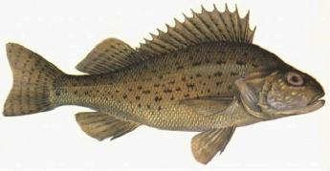
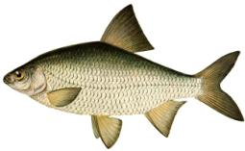
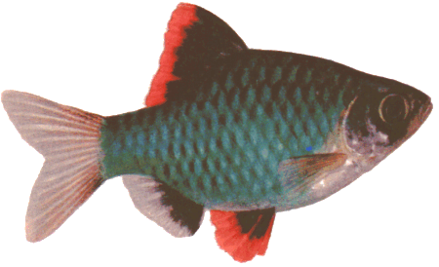
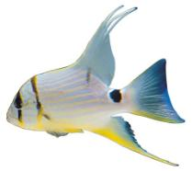
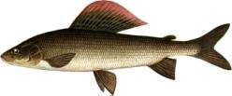
РЫБЫ

Slide 2
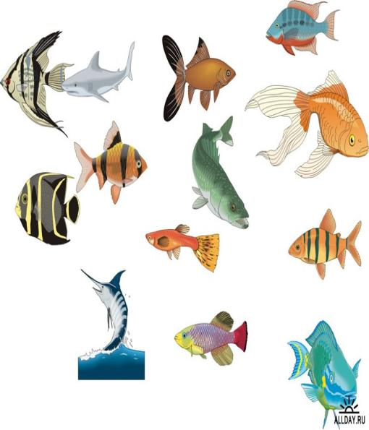

Slide 3
Речные рыбы

Slide 4
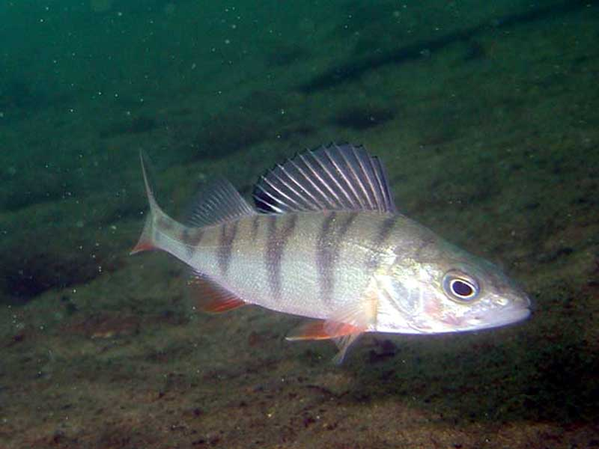
окунь

Slide 5
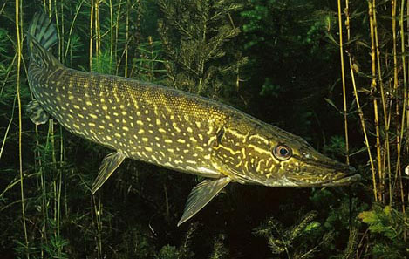
щука

Slide 6
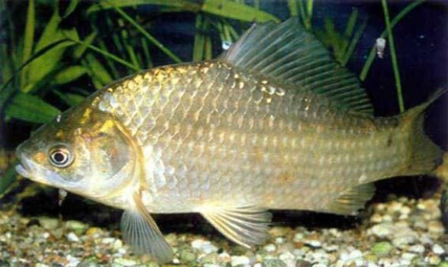
карась

Slide 7
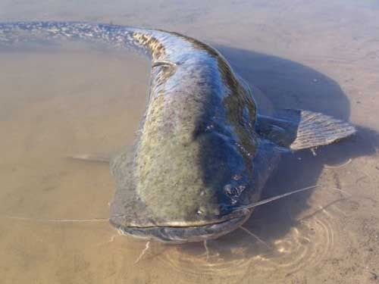
сом

Slide 8
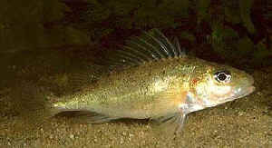
ёрш

Slide 9
Морские рыбы

Slide 10
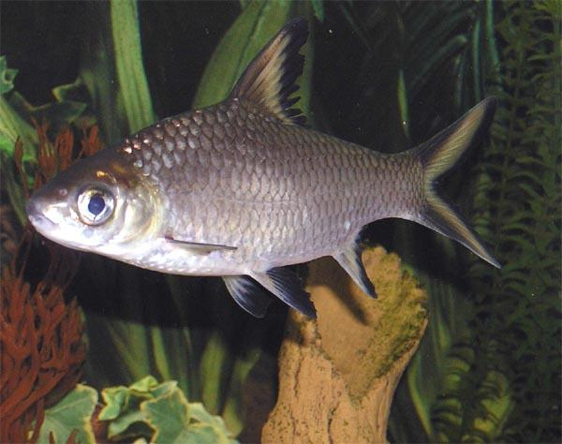
сельдь

Slide 11
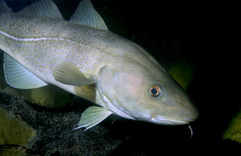
треска

Slide 12
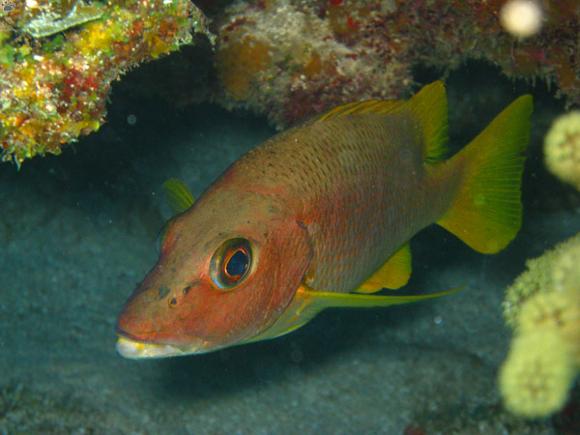
морской окунь

Slide 13
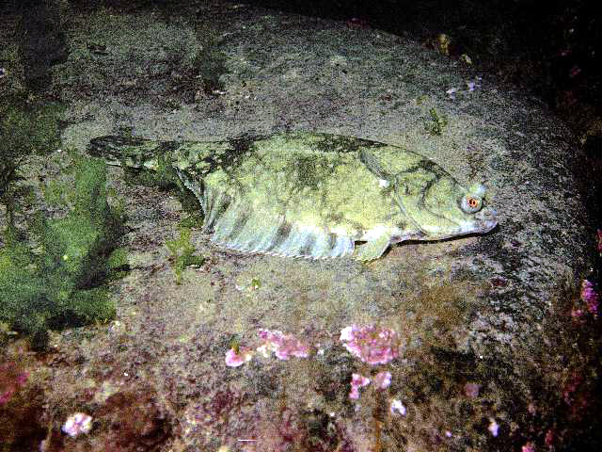
камбала

Slide 14
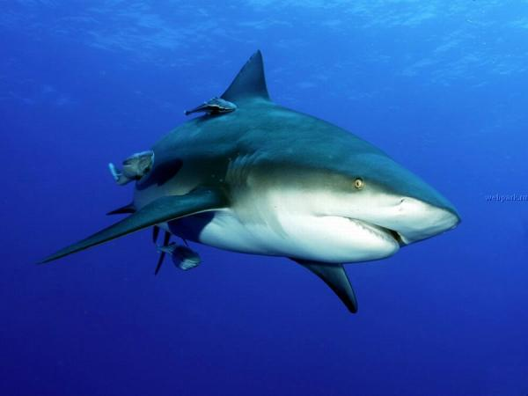
акула

Slide 15
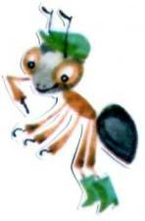
Рыбы прекрасно приспособлены для жизни в воде. Тела их обтекаемы, чтобы было легче плавать. Плавники и хвост помогают рыбам плавать. Хвостовой плавник толкает рыбу вперёд. Спинной плавник не даёт ей опрокинутся на бок. Грудные и брюшные плавники работают, как рули: с их помощью рыба поворачивает влево и вправо, погружается и всплывает.

Slide 16

Рыбы не могут жить без кислорода. Вода содержит кислород, и большинство рыб получает его из воды с помощью жабр. Жабры устроены таким образом, что могут удерживать кислород. Они находятся под жаберной крышкой. Рыба заглатывает ртом воду и сразу же плотно его закрывает. Вода проходит через жабры, и содержащийся в ней кислород попадает в кровь. Обогащённая кислородом кровь доставляет его ко всем органам рыбы. Вода выходит наружу сквозь жаберные щели.

Slide 17

Есть у рыб плавательный пузырь, ни у кого другого его нет! Он помогает рыбам нырять, всплывать. Есть ещё удивительный орган – боковая линия. Она проходит вдоль каждого бока рыбы и состоит из маленьких отверстий. С их помощью рыба чувствует малейшие колебания воды и таким образом избегает опасности. Хищника ещё не видно и не слышно, а рыба уже чувствует его приближение боками.

Slide 18
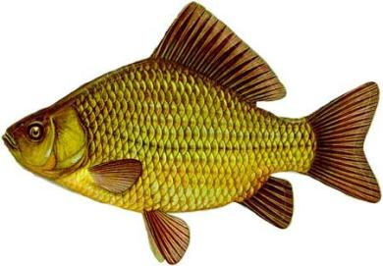
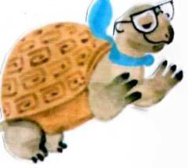
Рыбы живут в воде, дышат жабрами, плавают с помощью плавников, покрыты чешуей.
У родителей и деток вся одежда из монеток.

Slide 19
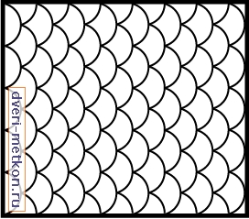
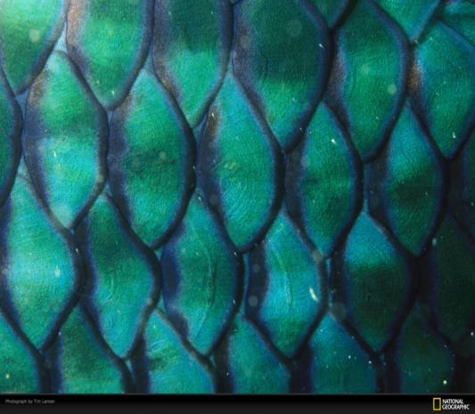

Slide 20

Тело почти всех рыб покрыто чешуёй. Она растёт всю жизнь, нарастая колечками. Летом рыба быстро растёт – и колечко на чешуе широкое, а зимой рыба почти не растёт – и колечко получается узкое. По колечкам, широким и узким, можно сосчитать, сколько рыбе зим и лет.

Slide 21
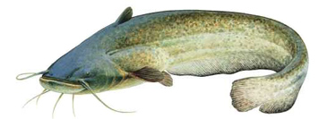
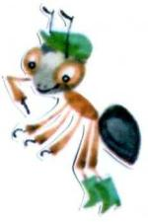
У сома, в отличие от большинства других рыб, тело голое, без чешуи. Его защищает толстая кожа.
Он в самом омуте живет,
Хозяин глубины.
Имеет он огромный рот,
А глазки чуть видны.

Slide 22
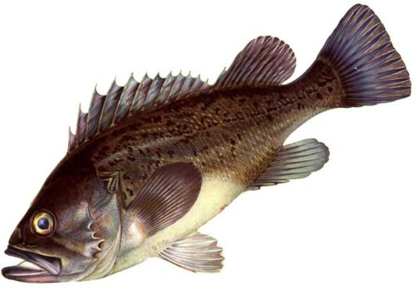
Ерш такой колючий, что его иногда называют речным ежом. Колючие плавники — защита ерша.
Мастер шубу себе сшил,
Иглы вынуть позабыл.

Slide 23
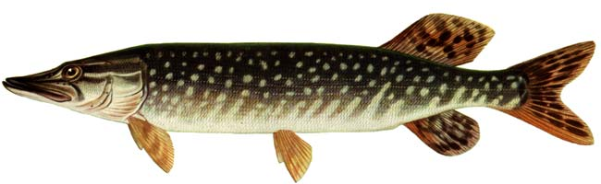
Опасней всех в реке она!
Хитра, прожорлива, сильна.

Slide 24
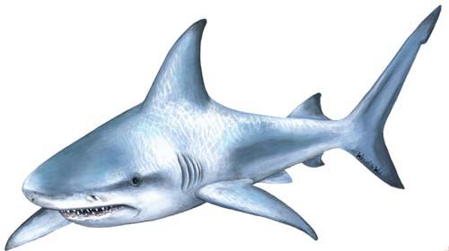
Ее называют грозой морей.
Она большая и быстро плавает.
Зубы у нее в шесть рядов
и острые, как бритва.

Slide 25
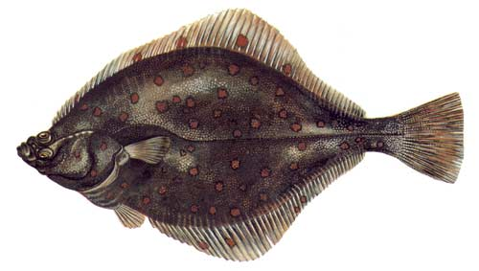
Камбала может менять окраску под цвет дна, что помогает ей защищаться от врагов.
Эта рыба плоская, как блин,
и все время лежит на дне.

Slide 26
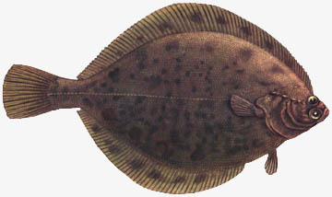
Однажды проделали опыт: положили её в банку, раскрашенную полосками, оставили. Приходят через какое-то время, а рыба – вся полосатая, словно кусочек занавески в банке забыли .

Slide 27
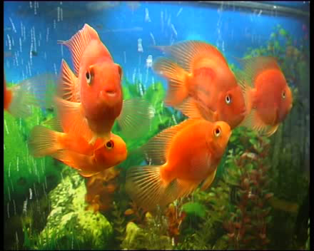

Slide 28
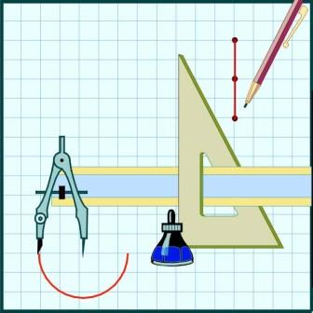
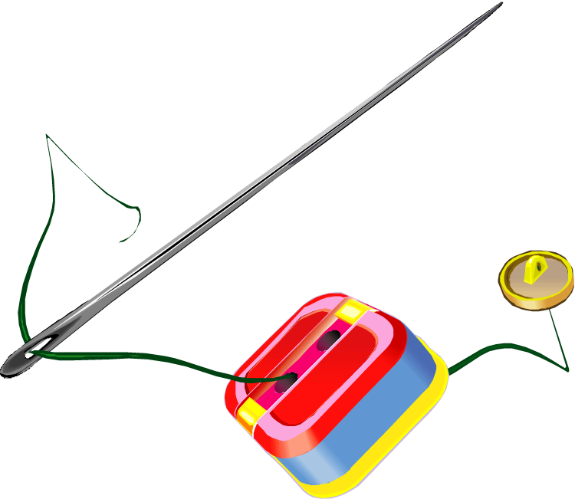
Соблюдайте правила техники безопасности на уроке

Slide 29
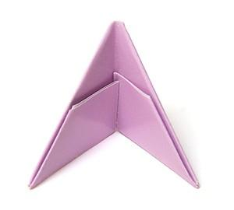
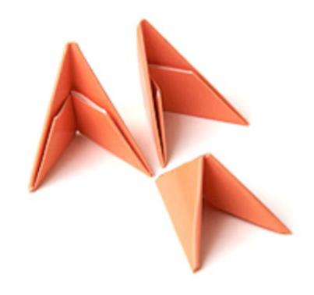
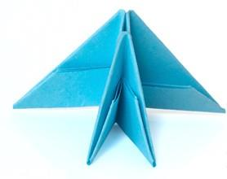

Slide 30
Пословица гласит :
"Расскажи мне – я услышу,
Покажи мне – я запомню,
Дай мне сделать самому –
Я пойму!"

Slide 31
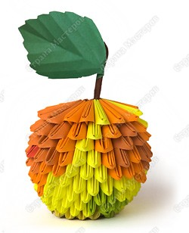
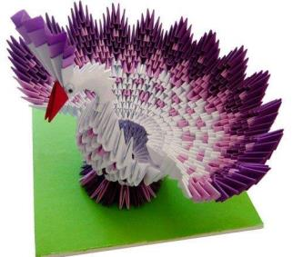
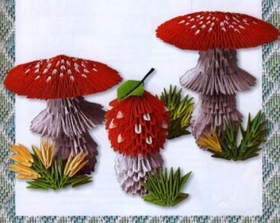
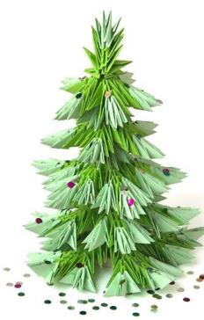
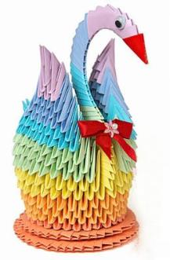

Slide 32
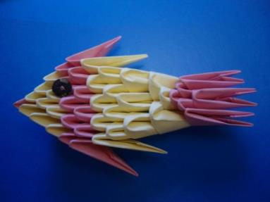
Изготовление поделки в технике модульное оригами
«Рыбка»

Slide 33
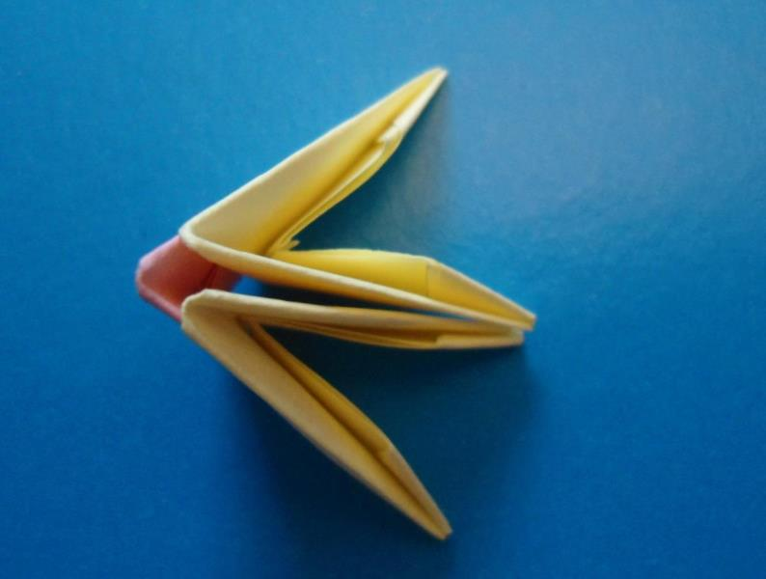

Slide 34
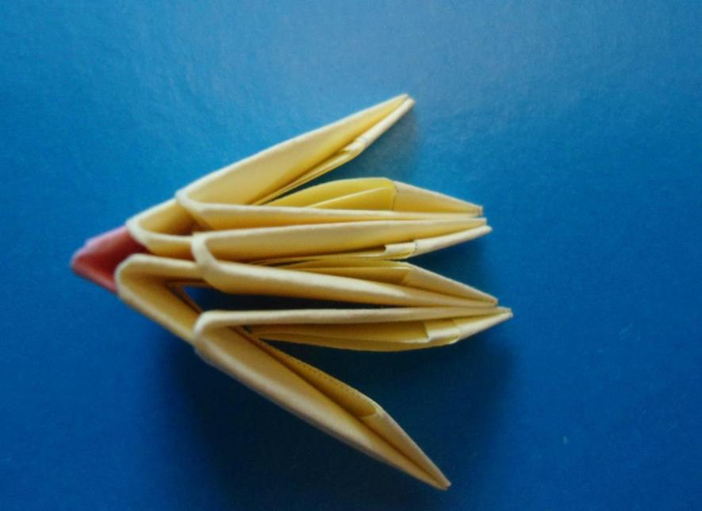

Slide 35
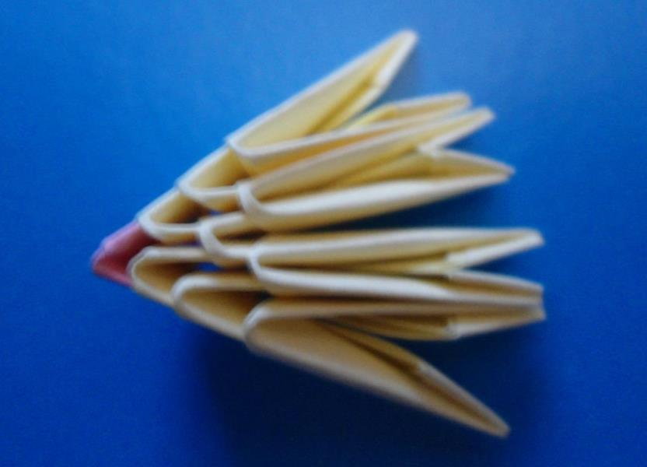

Slide 36
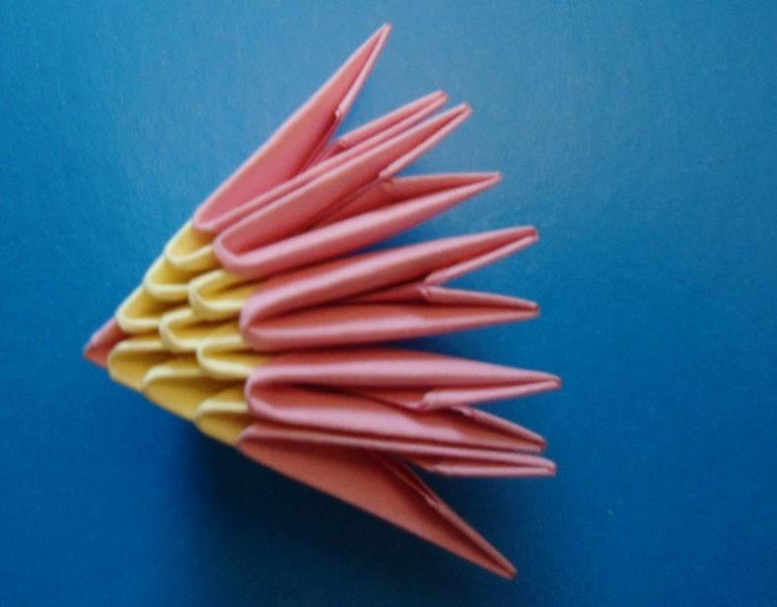

Slide 37
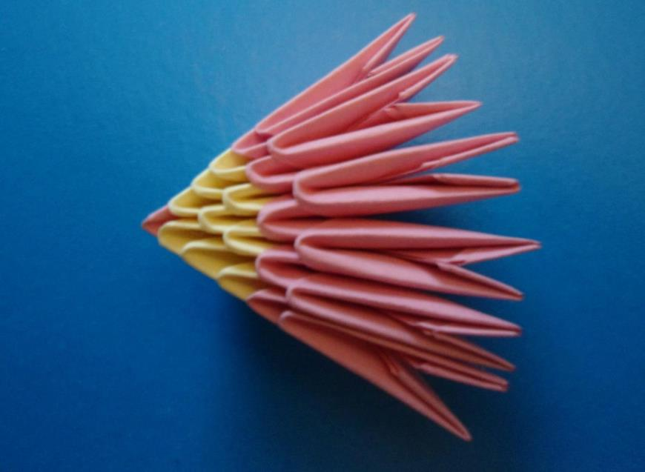

Slide 38
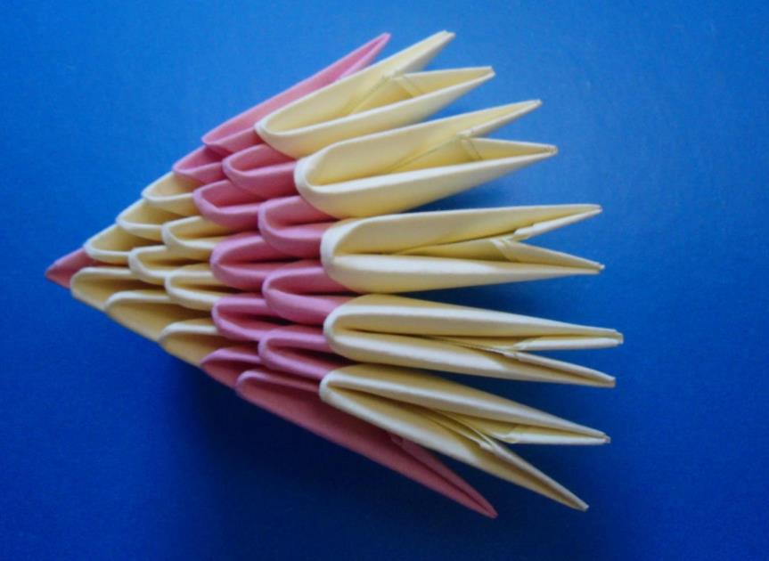

Slide 39
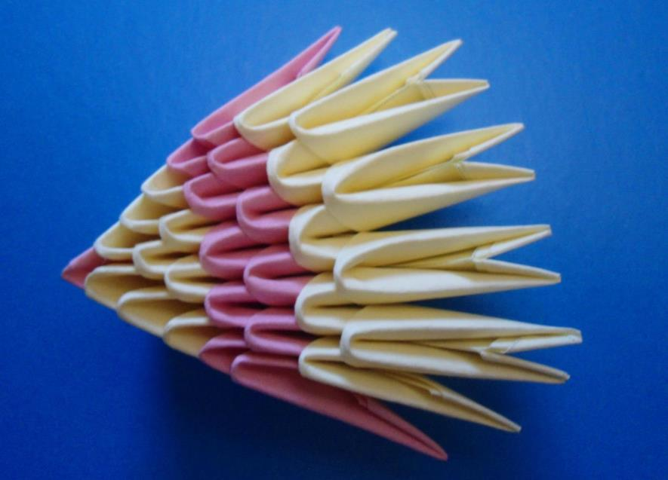

Slide 40
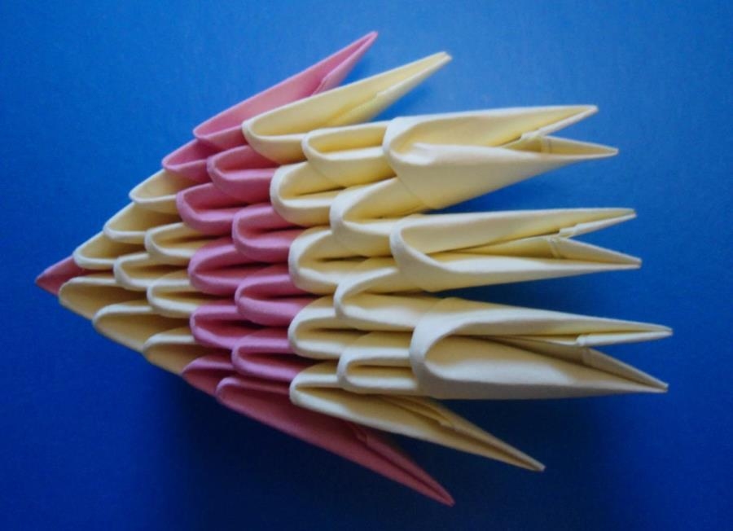

Slide 41
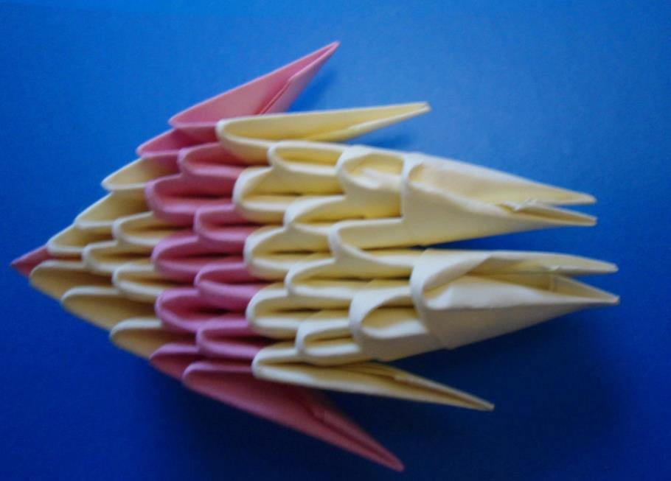

Slide 42
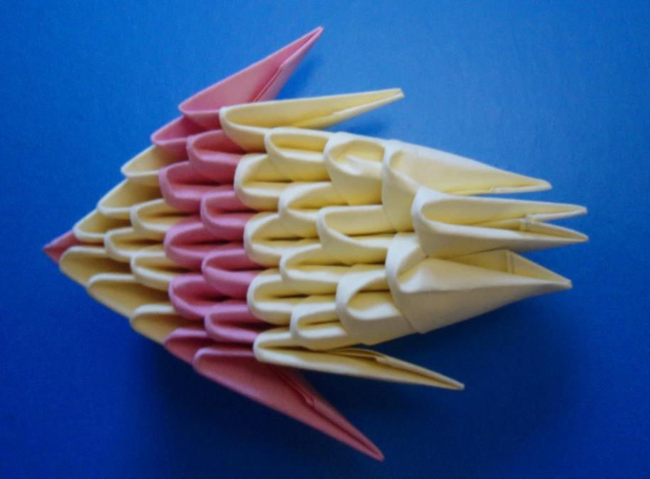

Slide 43


Slide 44


Slide 45


Slide 46


Slide 47


Slide 48





